Slide 1
De voortplanting bij de mens
-mannelijk- en vrouwelijk
voortplantingsstelsel
-begrip puberteit
-begrip menstruatie (cyclus)
-vgl.zaadcel en eicel
-bevruchting en ontwikkeling
-bevalling en geboorte
-voorbehoedsmiddelen
-SOA’S

Slide 2
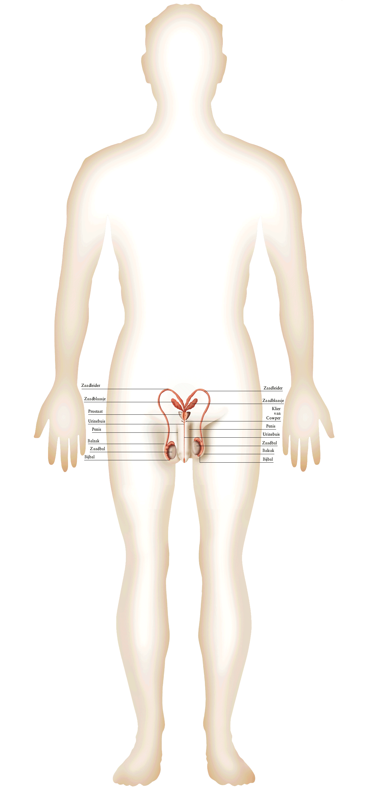

Slide 3
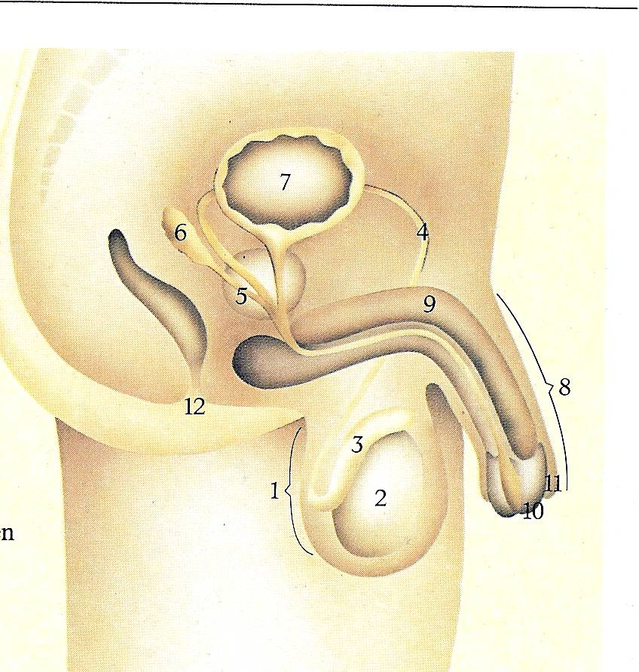
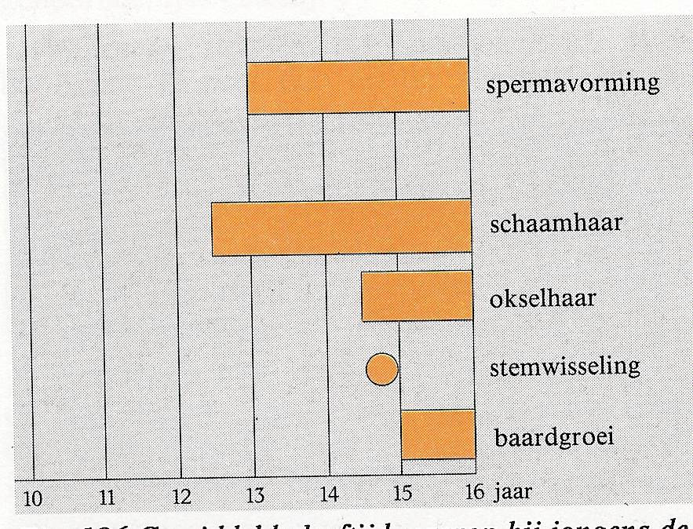
Voortplantingsorganen en geslachtskenmerken van een man
 geslachtskenmerken :
primair = van bij de ge-
boorte aanwezig (uit-
wendig : penis + balzak)
- secundair = puberteit

Slide 4
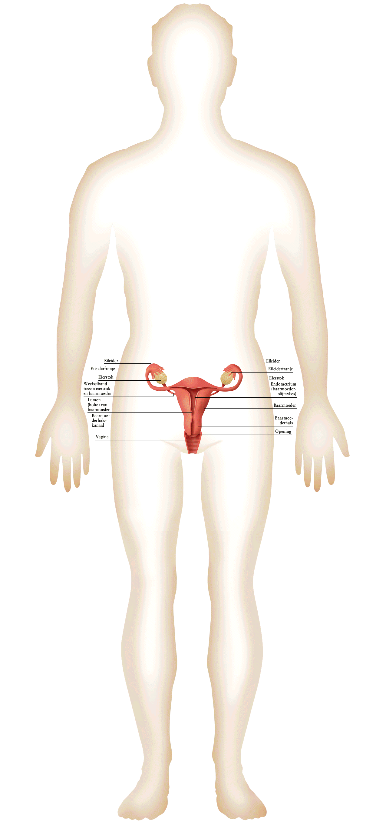

Slide 5
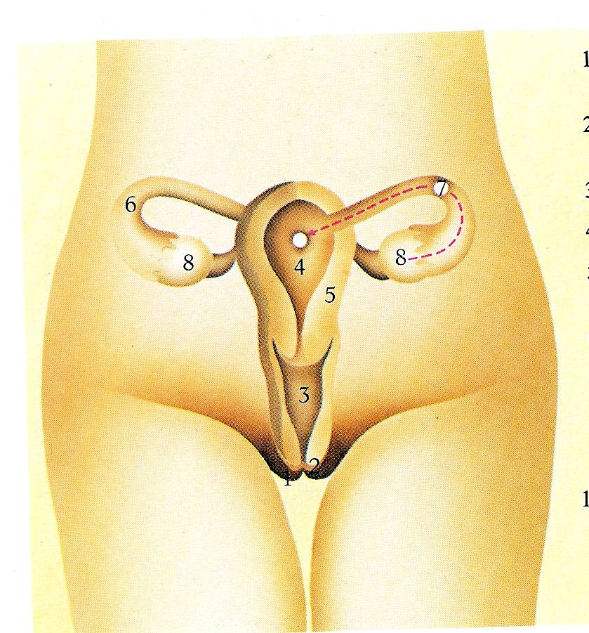
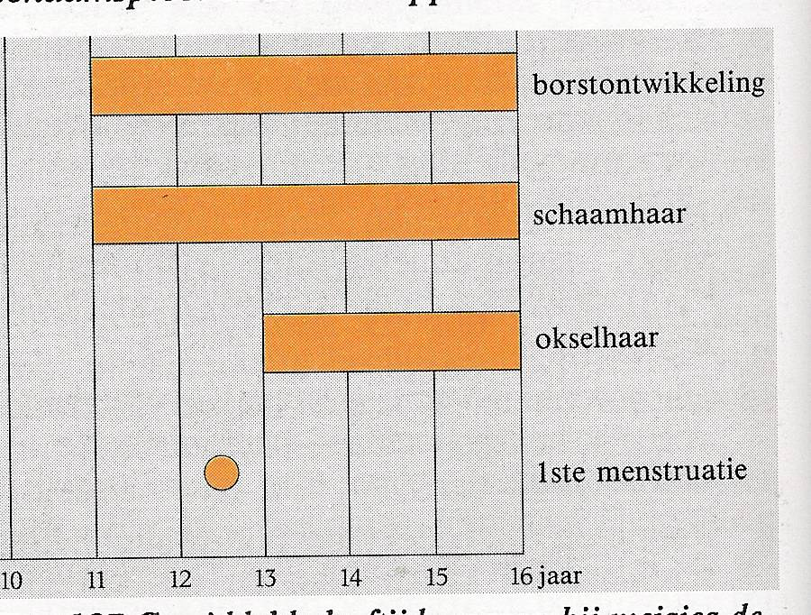
Voortplantingsorganen en geslachtskenmerken van een vrouw
 geslachtskenmerken:
- primair=van bij de ge-
boorte aanwezig( uit-
wendig: schaamlippen
en schaamspleet)
- secundair = puberteit

Slide 6
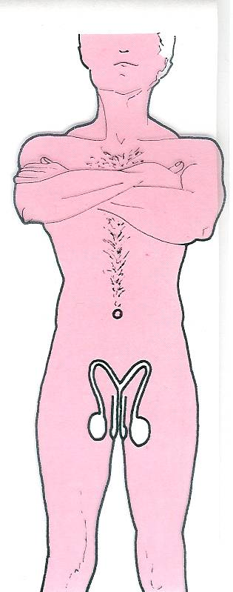
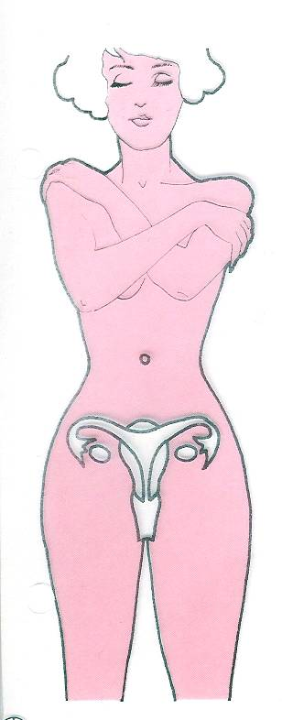
grotere gestalte
bredere schouders
hoekige lichaamsbouw
meer haar op de schedel
rondere lichaamsvormen
sterkere beharing
breder bekken

Slide 7
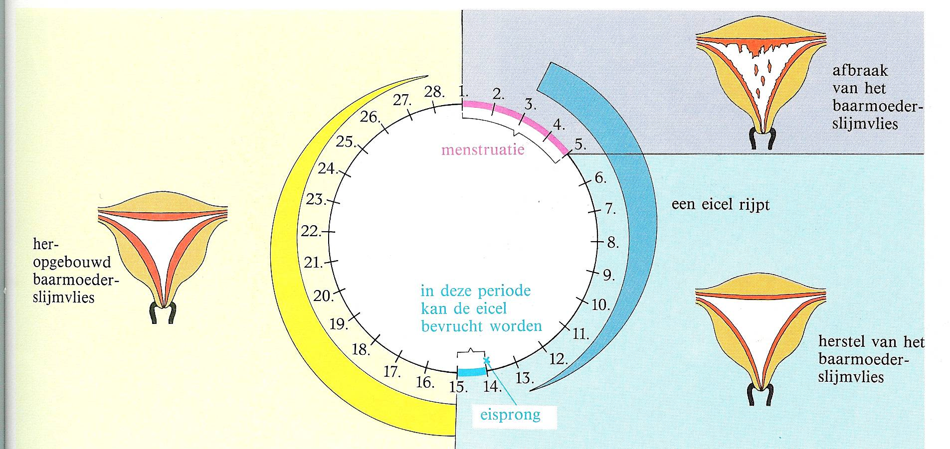
De menstruatiecyclus

Slide 8
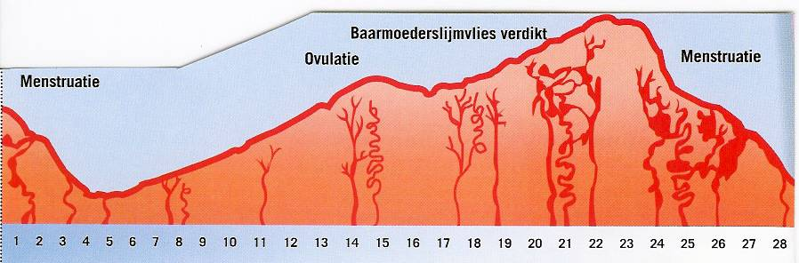
 menstruatie
de opbouw en afbraak van het baarmoeder-
slijmvlies

Slide 9
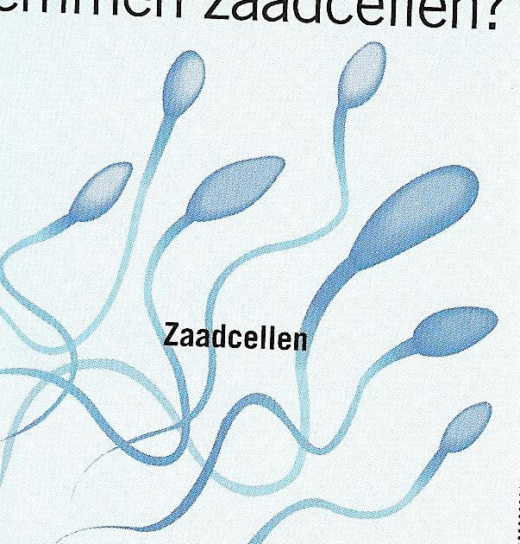
 de zaadcel of sperma-
tozoïde :
- gevormd in de testi-
kels of teelballen
- 0,05 mm groot
- voortbeweging door
golvende bewegingen van
een staartje
- 300 tot 500 miljoen
per zaadlozing
- levensduur : 48 tot 72 uur

Slide 10
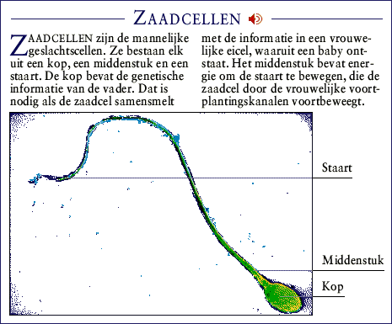

Slide 11
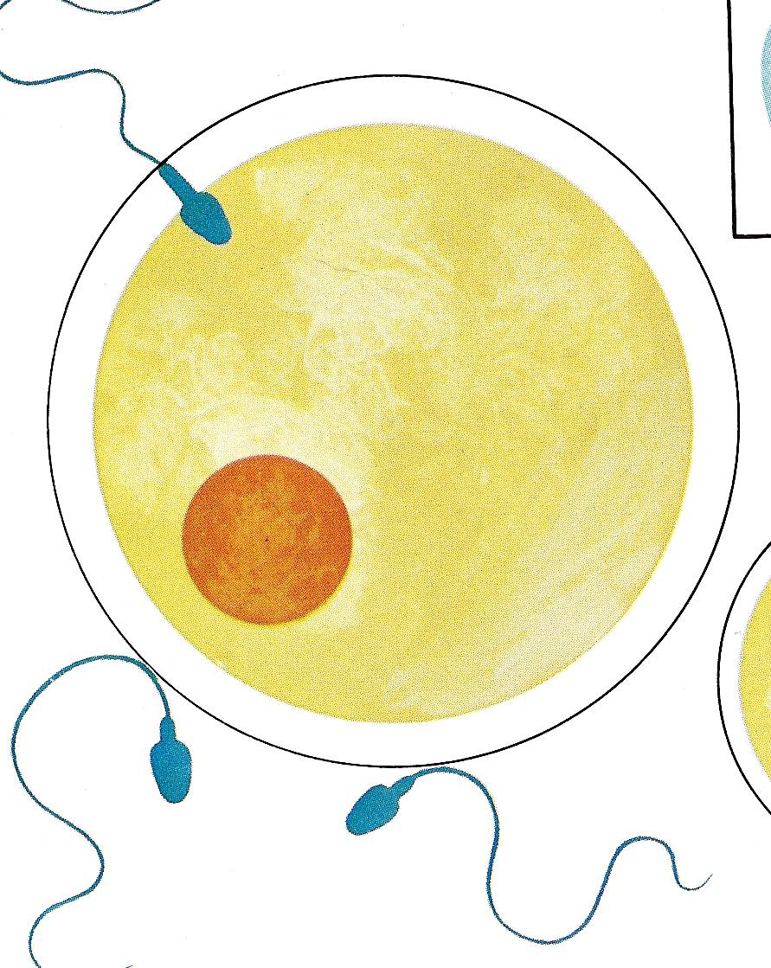
 de eicel
- gevormd in de eierstokken
- 1 eicel om de 28 dagen
- 0,2 mm groot ( . )
- vanaf de puberteit tot de
leeftijd van 45 – 50 jaar
- wordt voortbewogen door fijne
trilhaartjes in de eileiderwand
- levensduur: 12 tot 24 uur

Slide 12
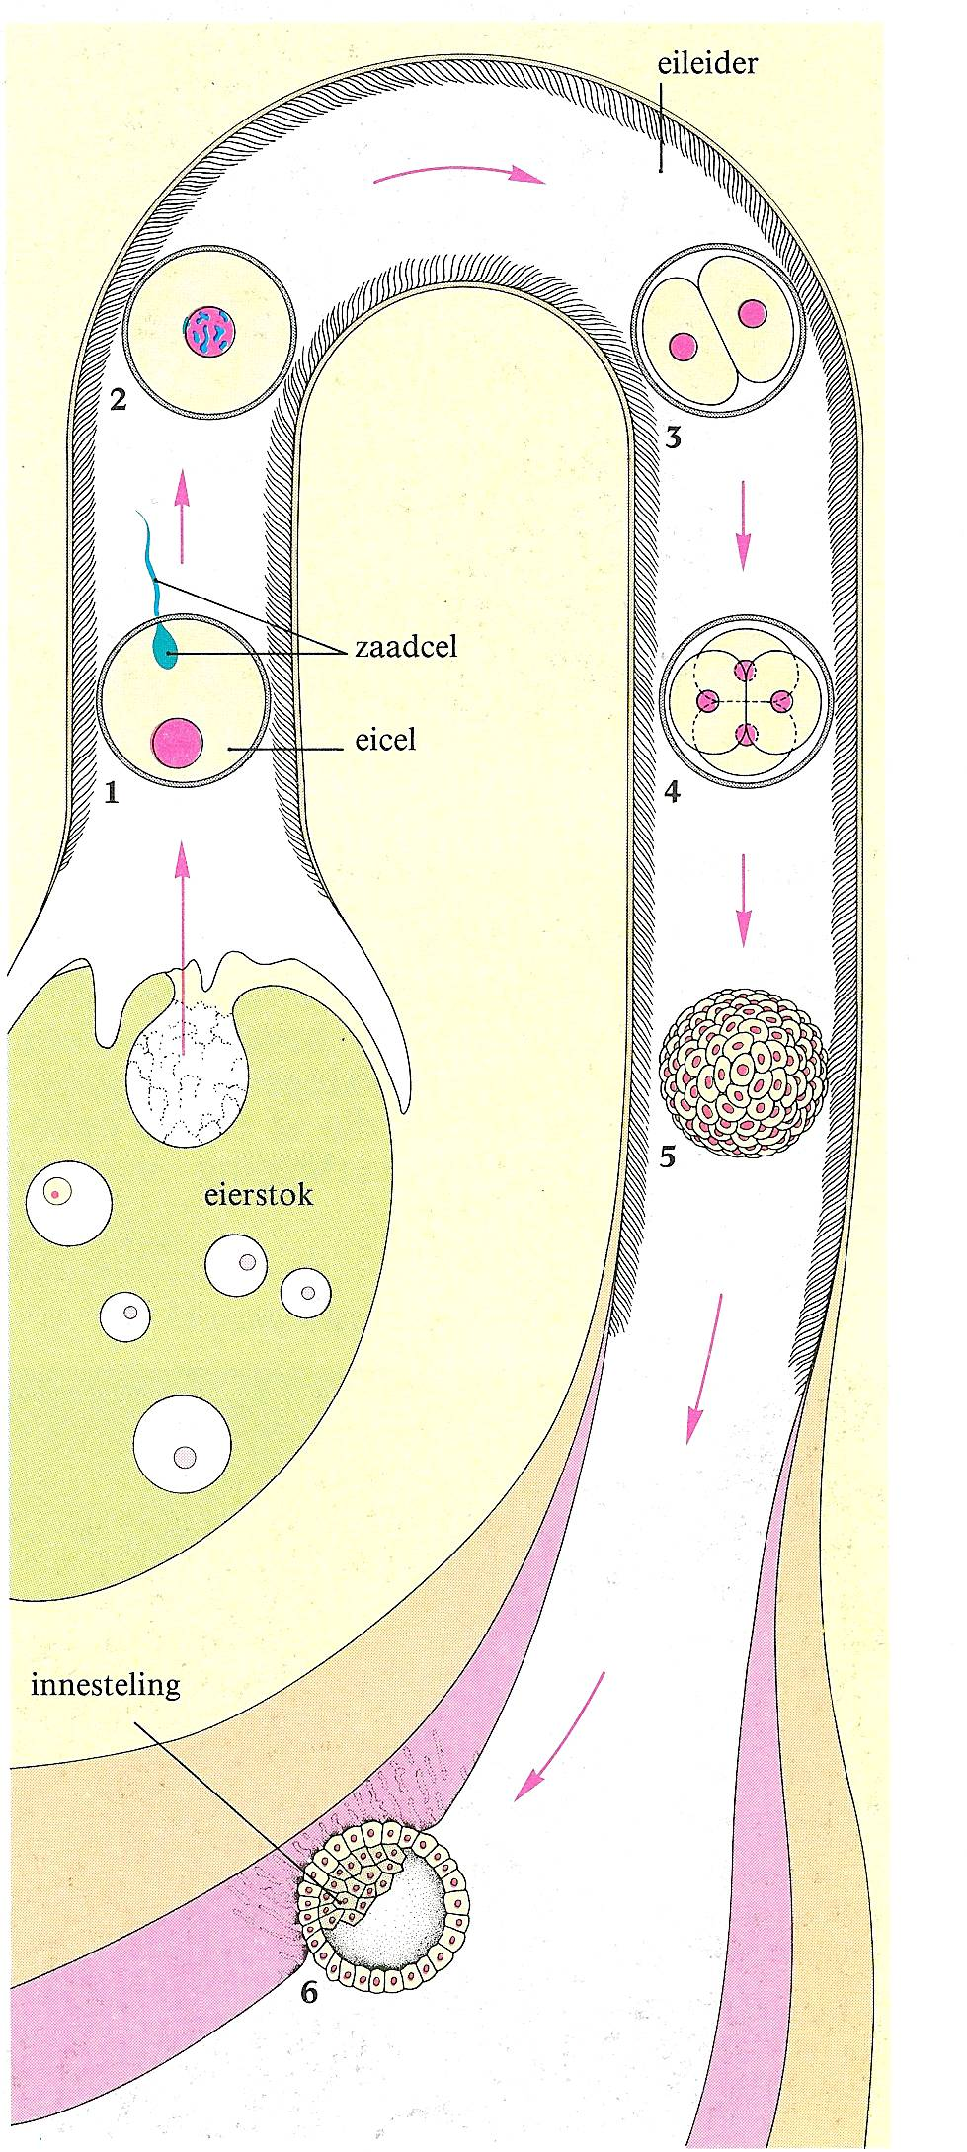
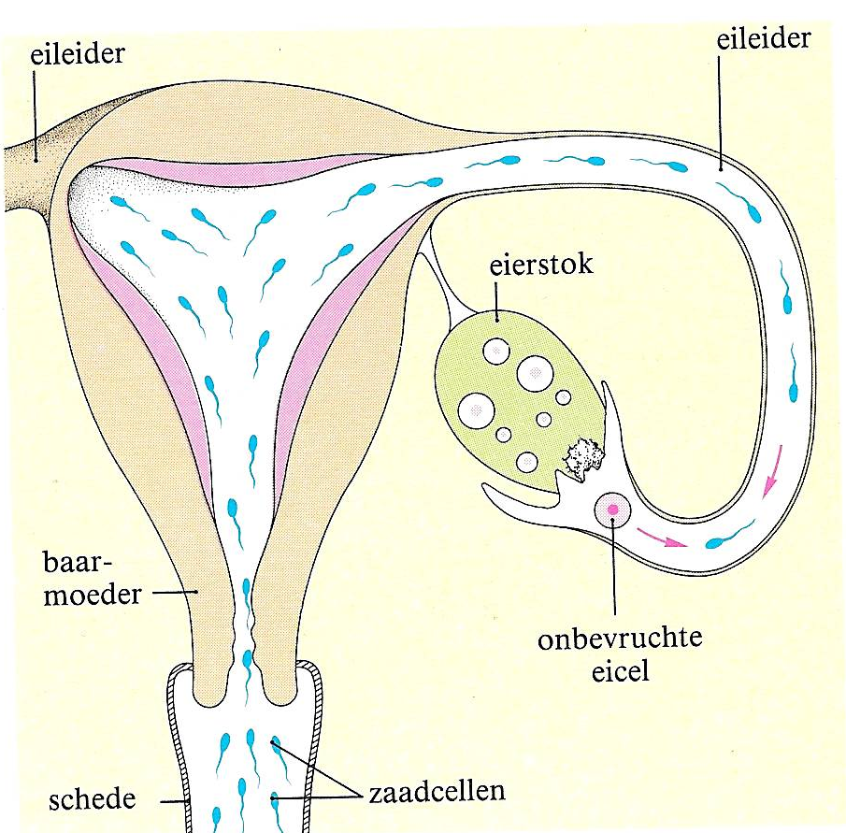
De bevruchting en innesteling in de baarmoederwand

Slide 13
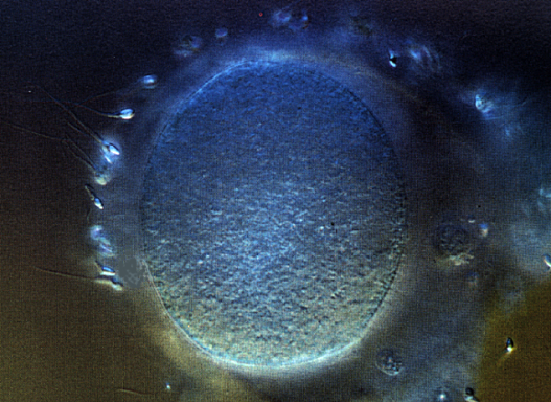
De bevruchting: eicel en zaadcel ontmoeten elkaar en versmelten

Slide 14
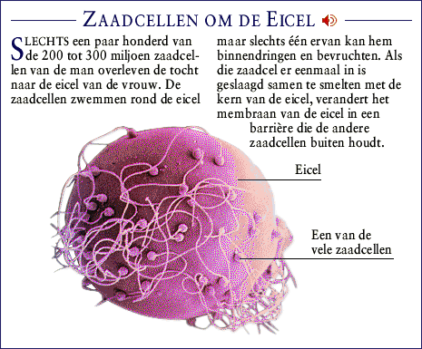

Slide 15
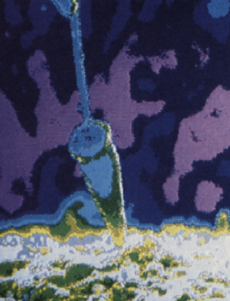

Slide 16
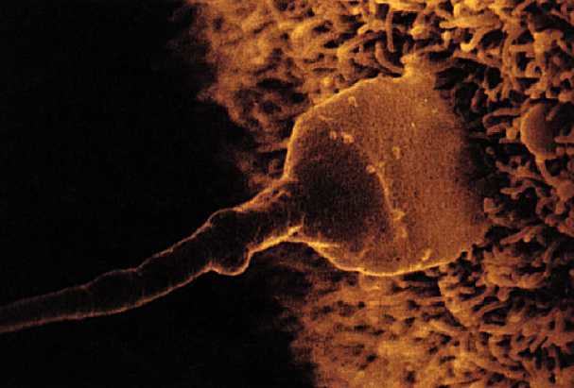

Slide 17
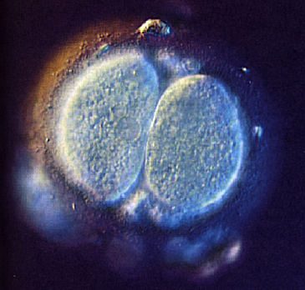
 delende eicel:
2-cellig stadium

Slide 18
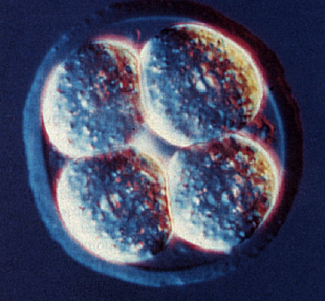
 delende eicel
4-cellig stadium

Slide 19

 de delende eicel krijgt
het uitzicht van een
framboosachtig bolletje

Slide 20
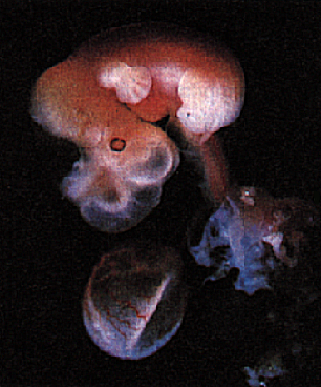
 embryo:
- voor de 2 maanden
- nog geen menselijke
vorm herkenbaar

Slide 21
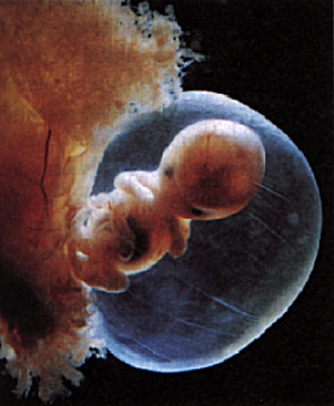
 fœtus:
- na de 2 maanden
-duidelijke menselijke
vorm herkenbaar

Slide 22
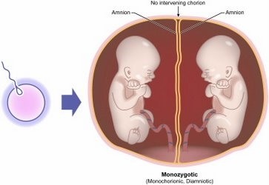
 eeneiïge tweeling
1 eicel : 2 kinderen
- zelfde geslacht
- lijken sprekend op
elkaar
- 1 moederkoek

Slide 23
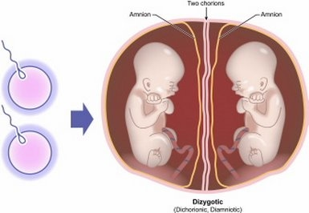
 tweeeiïge tweeling:
2 eicellen : 2 kinderen
- 2 placenta’s
- kinderen lijken niet
sprekend op elkaar(vgl.
broer – zus)
- geslacht kan verschillend
zijn

Slide 24
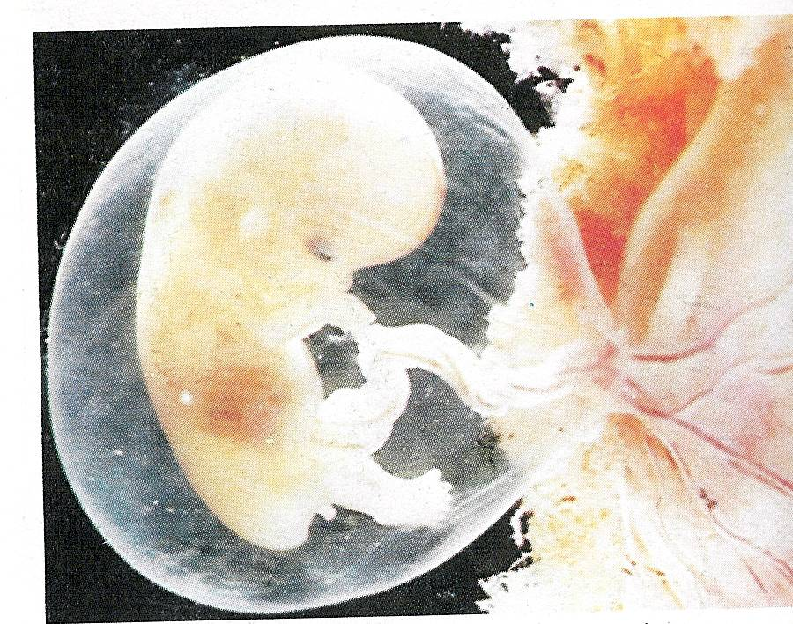
De ontwikkeling in de baarmoeder
 de moederkoek of
placenta (uitwisseling stoffen
tussen het bloed van de moeder en het kind
vb.:voeding ,ademhaling ,uitscheiding…)
Ook schadelijke stoffen ! ! ! (alcohol,nicotine…)
 de navelstreng ( hierin lopen bloed-
vaten die het embryo met de moeder verbinden ).
 de vruchtblaas gevuld met vruchtwater (bescherming tegen schokken
en stoten)

Slide 25
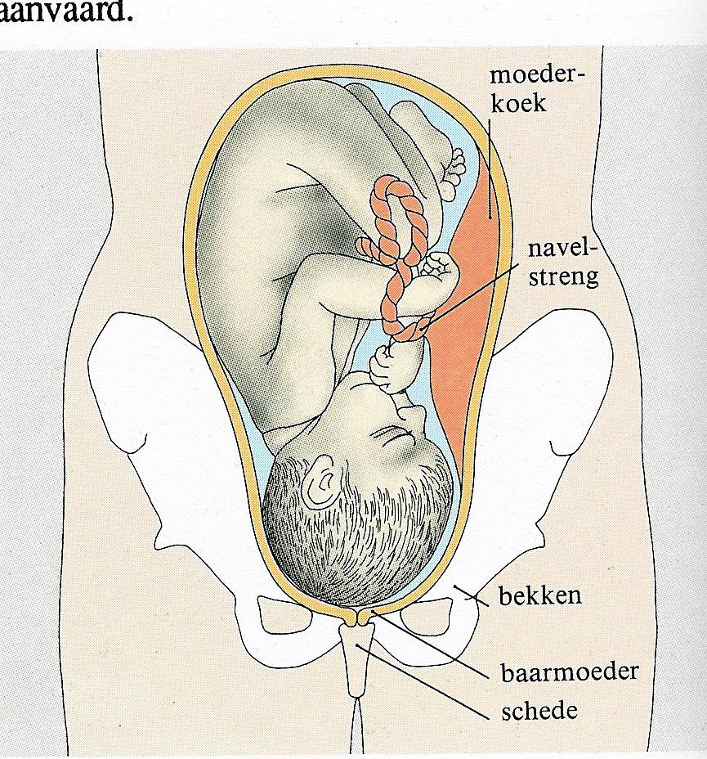
Bevalling - geboorte

Slide 26
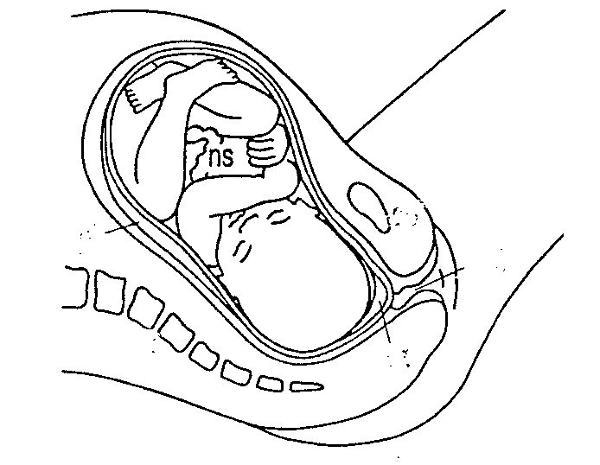
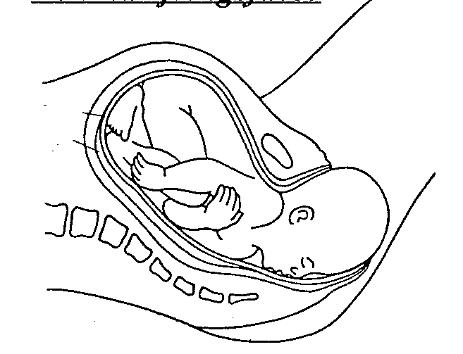
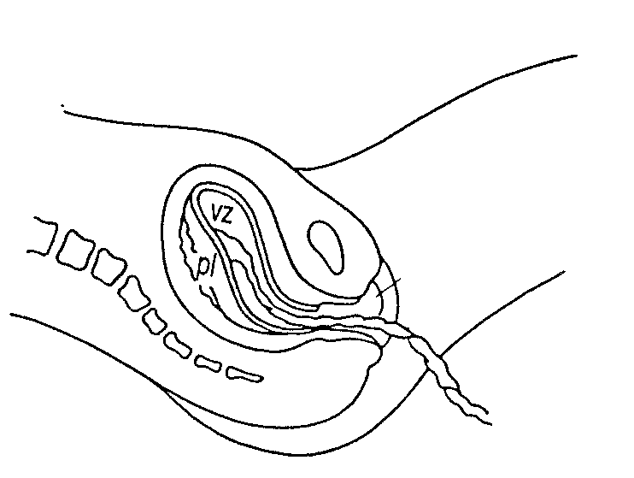
De verschillende fasen
De ontsluitingsfase
weeën > baarmoederhals wordt wijder.
vruchtvliezen scheuren > vruchtwater vloeit weg.
« breken van het water »
- geboorte is vlakbij,weeën nemen toe,moeder gaat nu persen.
De uitdrijvingsfase
de baby wordt door het geboortekanaal(vagina) naar
buiten geperst.
- de navelstreng wordt afgebonden en doorgeknipt.
De nageboorte
de placenta,navelstreng en vruchtvliezen worden uitgedreven.
- in de borstklieren ontstaat moedermelk.

Slide 27
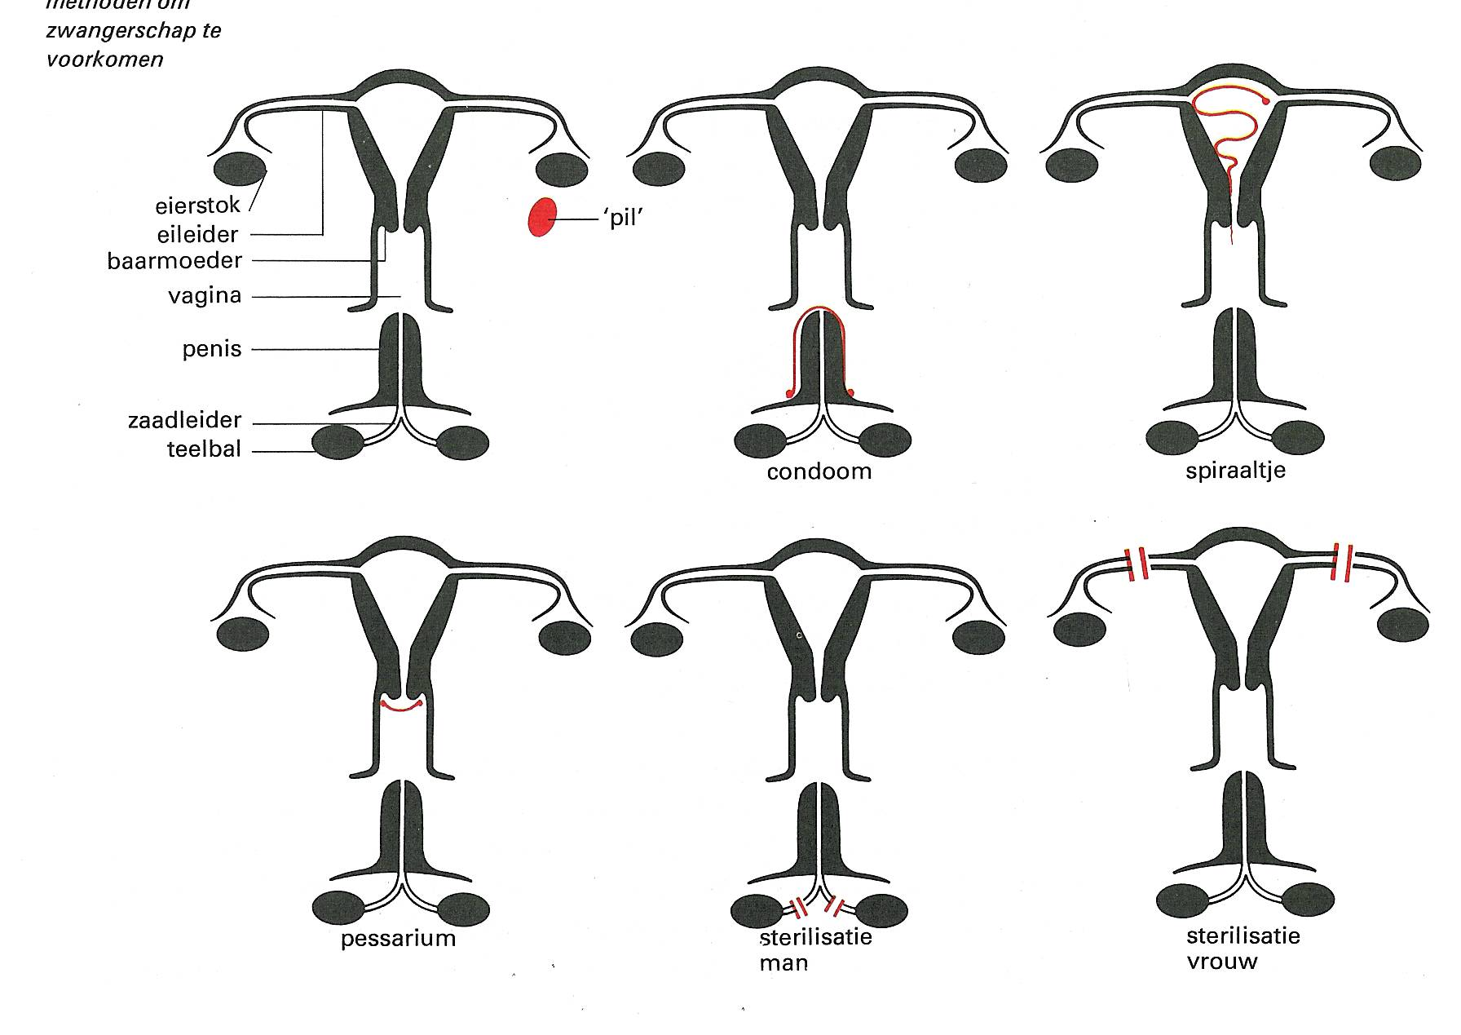
Voorbehoedsmiddelen:
Hoe werken ze?

